Slide 1

Orientación académica y profesional
IES MANUEL DE FALLA

Slide 2
¿Cuáles son tus habilidades?
¿Qué cosas no soporto?
¿Qué se me da bien?
Tomar decisiones
¿Dónde quiero estar dentro de 20 años?
¿Qué me cuesta mas?
¿Qué profesiones me llaman la atención?
¿Cuáles son mis aficiones?
¿Qué me da miedo?

Slide 3

¿Y después de 4º qué?
Con Título de ESO
Sin Título de ESO
Repetición 4º de la ESO
Repetición 4º ESO en PDC (2º año). A propuesta del equipo docente
Incorporación a FP Básica
FP Grado Medio habiendo superado la prueba de acceso(17 años)
Escuela de adultos (+18 o 16 con contrato laboral)
Mundo laboral
Bachillerato
Formación profesional de Grado Medio
Enseñanzas de régimen especial: artes, música, danza, deportes.
Mundo Laboral

Slide 4
!NO TE CONFORMES CON APROBAR!
Cuanta más nota media tengas, más posibilidades tendrás de acceder a cualquier ciclo formativo de grado medio si fuera la salida que deseas (media de 3º y 4º) o de cursar con aprovechamiento el Bachillerato
Si no pudieras titular, cuanto mas te hayas esforzado, mas probabilidades de éxito tendrás en cualquier opción que decidas para el curso siguiente
!!PONTE LAS PILAS!!

Slide 5

Bachillerato

Slide 6
¿Qué HAY QUE TENER EN CUENTA PARA ELEGIR MODALIDAD?
TUS INTERESES Y HABILIDADES: Piensa en las asignaturas que ya has cursado y en cuales se te dan mejor y te gustan mas. Fuera del ámbito académico piensa en lo que te motiva, en lo que te sientes a gusto haciendo o piensas que te gustaría hacer.
ASIGNATURAS DE CADA MODALIDAD: ten en cuenta que en cualquier centro educativo se impartirán unas materias obligatorias, pero que hay otras optativas que variarán en función del centro.
GRADOS UNIVERSITARIOS/FP GRADO SUPERIOR QUE TE INTERESAN: en el caso de que dudes entre estudios de varios ámbitos, deberás buscar la modalidad que te permita acceder mejor a los diferentes estudios o mejor te prepare para lo que te gustaría hacer.

Slide 7
En que consiste el BACHILLERATO…
Ciencias de salud
Científico-Tecnológico
MODALIDADES:
Ciencias y tecnología
Humanidades en Ciencias Sociales
Artes
Con dos itinerarios cada una
Humanidades
Ciencias sociales
Artes escénicas
Artes plásticas
Con título de Bachillerato:
PAU y Universidad
CF Grado Superior
Oposiciones
Mundo laboral
2 CURSOS

Slide 8



Modalidades (IES Manuel de Falla)

Slide 9
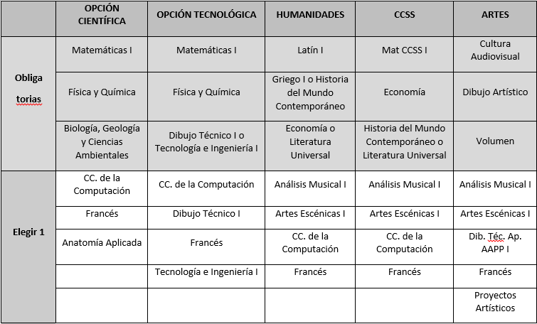
1º DE BACHILLERATO

Slide 10
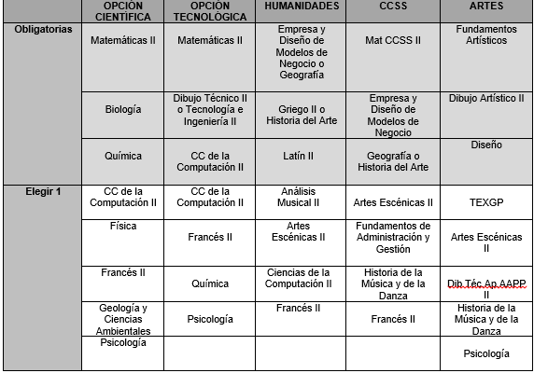
2º DE BACHILLERATO
Física

Slide 11
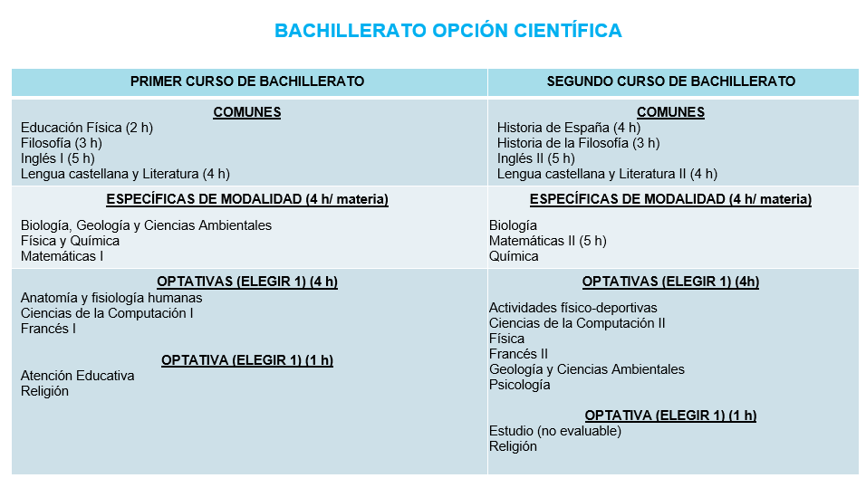
DISTRIBUCIÓN HORARIA

Slide 12
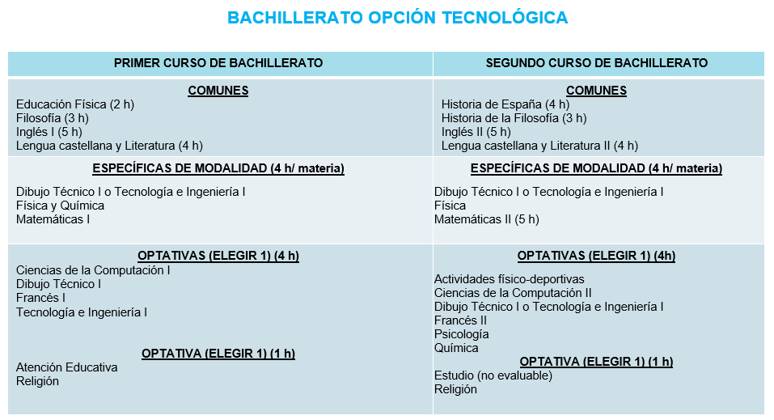
DISTRIBUCIÓN HORARIA

Slide 13
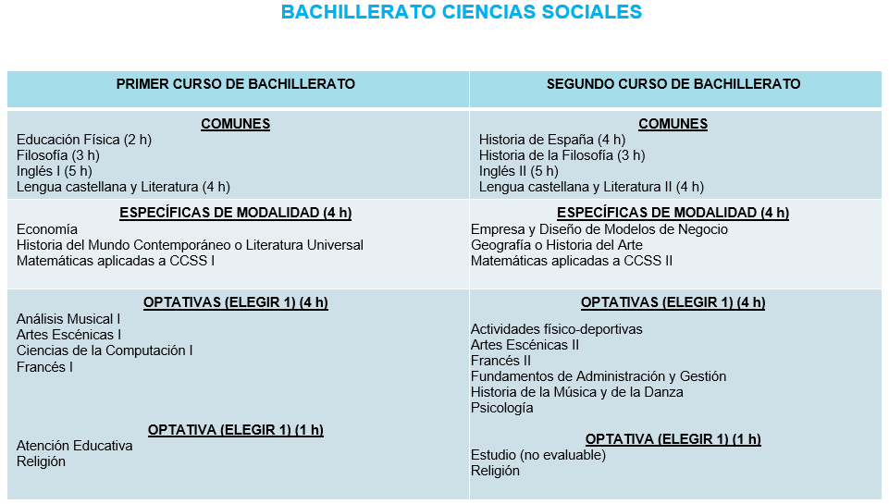
DISTRIBUCIÓN HORARIA

Slide 14
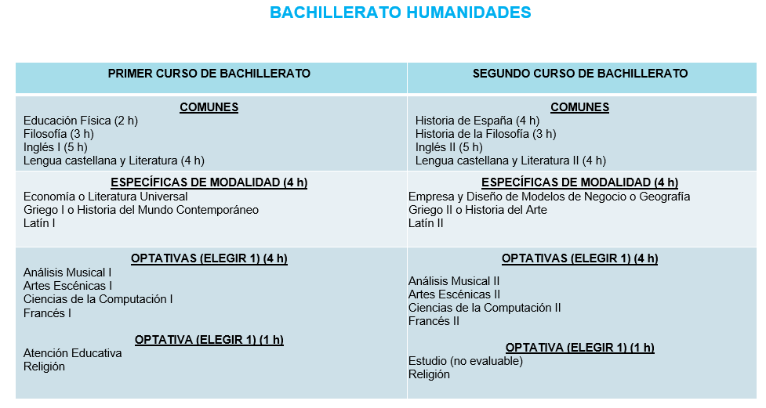
DISTRIBUCIÓN HORARIA

Slide 15
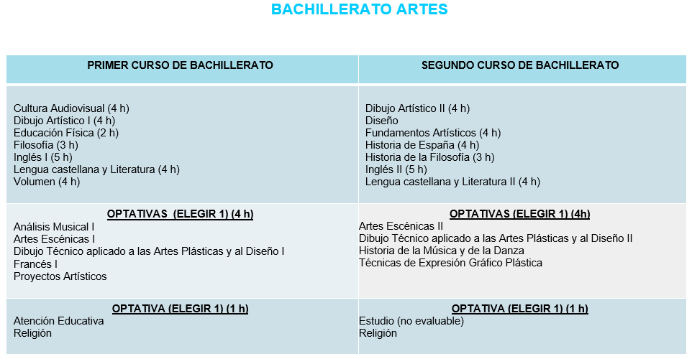
DISTRIBUCIÓN HORARIA

Slide 16


Otros programas de bachillerato (en otros institutos)
Bachillerato de excelencia
Destinado a los alumnos que finalicen la Educación Secundaria Obligatoria con un buen expediente académico y que deseen cursar el Bachillerato con un alto nivel de exigencia
Bachillerato internacional
Obtienen el Bachillerato Español y el diploma del Bachillerato Internacional, que les permite acceder a la mayoría de las universidades más prestigiosas del mundo.

Slide 17

Promoción en bachillerato
Tendrás cuatro años para cursar Bachillerato.
Promocionarás de 1º a 2º cuando hayas superado todas las materias o tengas evaluación negativa en 2 materias como máximo.
Al término de segundo podrás matricularte solo de las materias suspensas o repetir el curso entero.
El título de Bachiller se obtiene:
1- Aprobando TODAS LAS MATERIAS
2 –Excepcionalmente y si el equipo docente lo considera: con 1 materia suspensa. !OJO! Vais a la Convocatoria extraordinaria PAU

Slide 18


Formación Profesional

Slide 19
Que es la Formación Profesional….
Enseñanzas que te preparan para la actividad en un campo profesional
Dos cursos de duración
Prácticas en empresa desde el primer año
3 NIVELES:
CF Grado Básico
CF Grado Medio
CF Graso Superior

Slide 20
CICLOS FORMATIVOS DE GRADO BÁSICO
Para quien no finalice la ESO y quiera seguir sus estudios hacia un campo profesional
Permite obtener el Título de la ESO
Título de Técnico Básico
FINALIZAR:
CF Grado Medio

Slide 21
CICLOS FORMATIVOS DE GRADO MEDIO
REQUISITOS:
Título de ESO
Título Técnico Básico
Prueba de Acceso Grado Medio
TÍTULO DE TÉCNICO
FINALIZAR:
Curso de especialización
Ciclo Formativo Grado Superior
Oposiciones
Mundo laboral

Slide 22
CICLOS FORMATIVOS DE GRADO SUPERIOR
REQUISITOS:
Título de Bachillerato
Título Técnico
Prueba de Acceso Grado Superior
TÍTULO DE TÉCNICO SUPERIOR
FINALIZAR:
Curso de especialización
Universidad (con nota media + Fase voluntaria)
Oposiciones
Mundo laboral

Slide 23
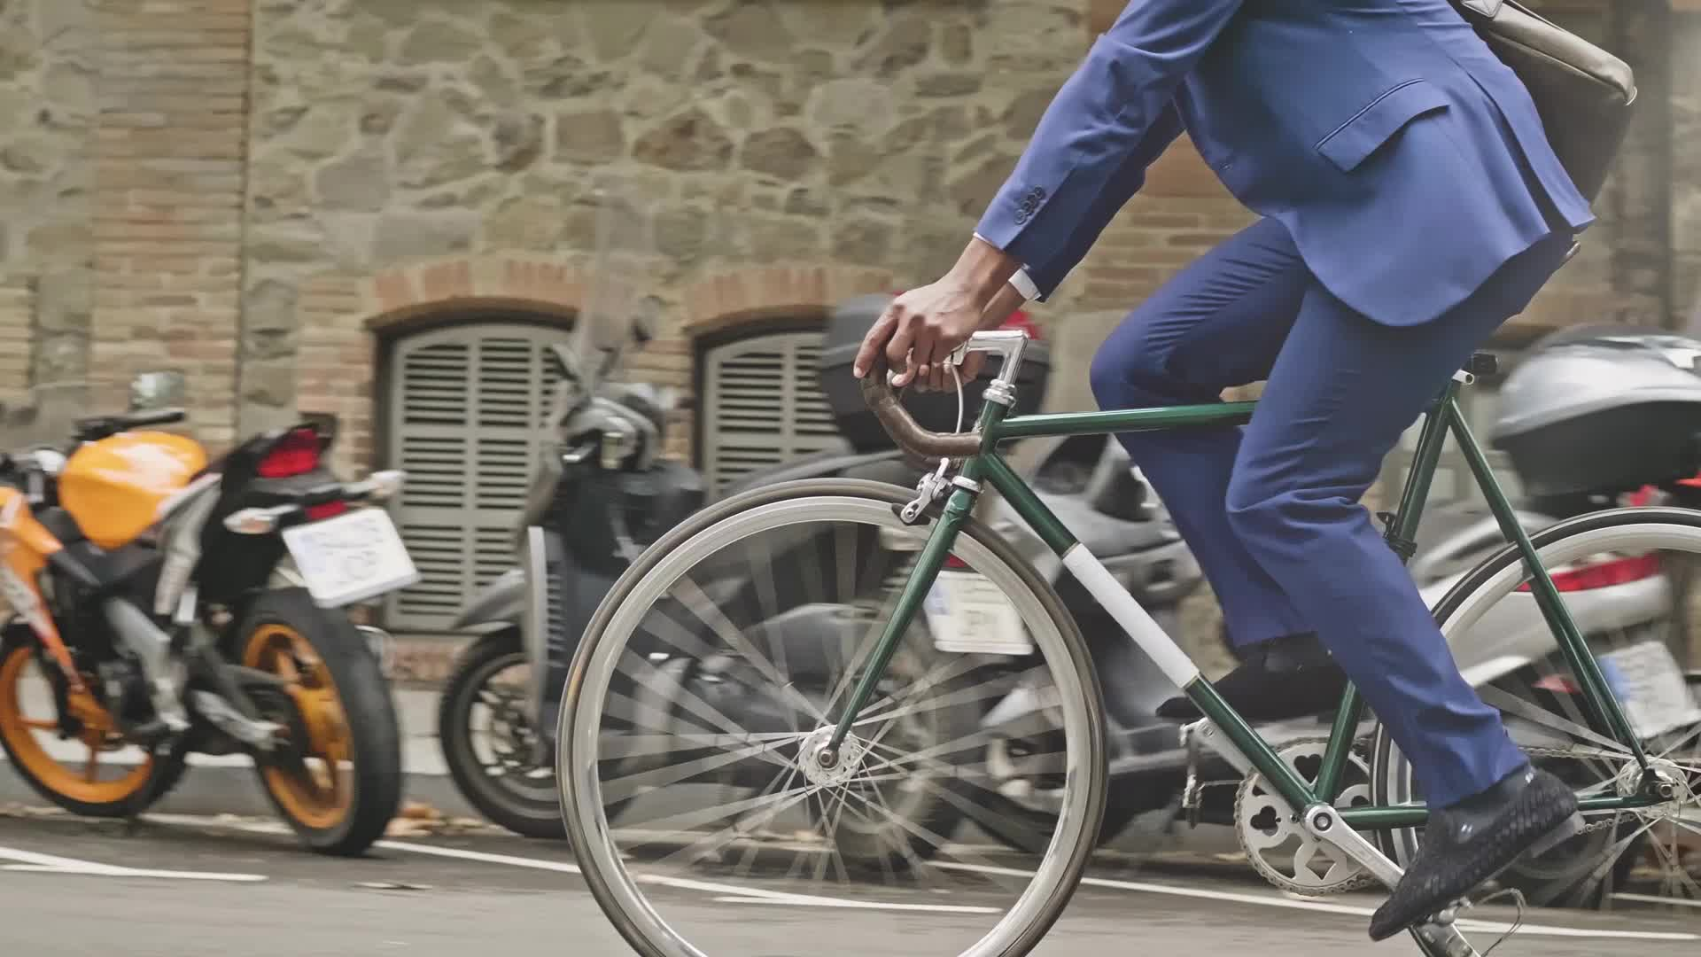
CICLOS FORMATIVOS DE GRADO MEDIO

Slide 24

FP Grado Medio
Duración 2 años (2000 horas).
Estar en posesión del título de graduado en ESO, realizar una prueba de acceso o tener el título de FPB.
El título de Técnico será equivalente a efectos laborales o profesionales (no a efectos académicos) al título de Bachiller, para el acceso a empleos públicos o privado.
Permite el acceso a Ciclos Formación Profesional Grado Superior
Tu nota media de la ESO puede ser necesaria si vas a acceder a Ciclos Formativos de grado medio muy demandados.

Slide 25

ORGANIZACIÓN DE LA FORMACIÓN PROFESIONAL DE GRADO MEDIO
SU ESTRUCTURA ES MODULAR Y CONSTA DE:
a) Parte troncal obligatoria
1.- Módulos profesionales del Catálogo modular de FP.
2.- Módulos asociados a las habilidades y capacidades transversales y a la Orientación laboral y el emprendimiento:
2.1.- Itinerario personal para la empleabilidad I y II
2.2.- Digitalización aplicada a los sectores productivos.
2.3.- Sostenibilidad aplicada al sistema productivo
2.4.- Inglés profesional
3.- Proyecto intermodular.
b) Un módulo optativo anual o dos módulos optativos cuatrimestrales
PRÁCTICAS EN EMPRESA

Slide 26
PRÁCTICAS EN EMPRESA
RÉGIMEN GENERAL:
- 25%-35% DE LA DURACIÓN TOTAL
RÉGIMEN INTENSIVO:
35%-50% DE LA DURACIÓN
DISTRIBUIDAS EN LOS DOS CURSOS

Slide 27

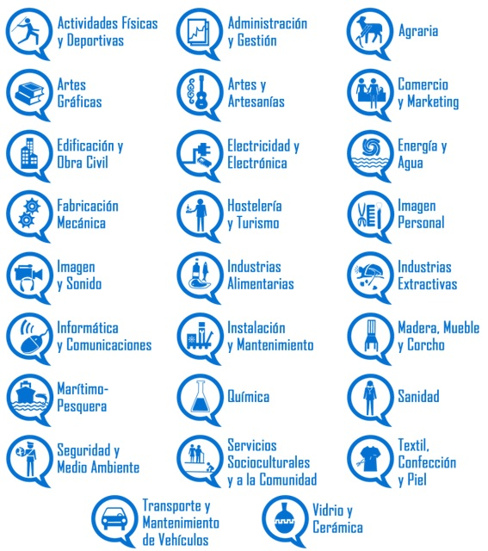

FAMILIAS PROFESIONALES

Slide 28
Si quieres ir viendo….
OFERTA EDUCATIVA CFGM
IMPRESO SOLICITUD DE ADMISIÓN CURSO 2025-2026
ADMISIÓN COMUNIDAD DE MADRID
BAREMO DE CORTE CFGM

Slide 29
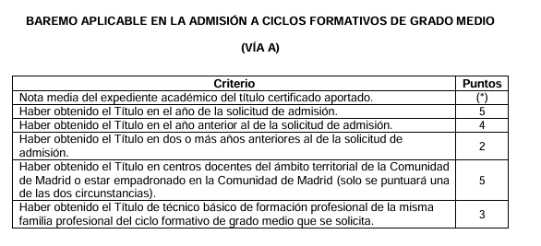
BAREMO APLICABLE CFGM

Slide 30
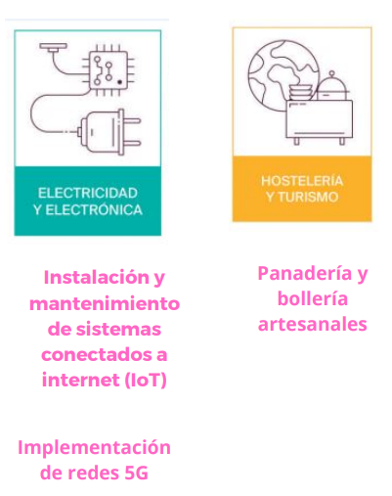

CURSOS DE ESPECIALIZACIÓN (Una vez obtenido el Título de Técnico)
TODOS LOS CURSOS DE ESPECILIZACIÓN

Slide 31
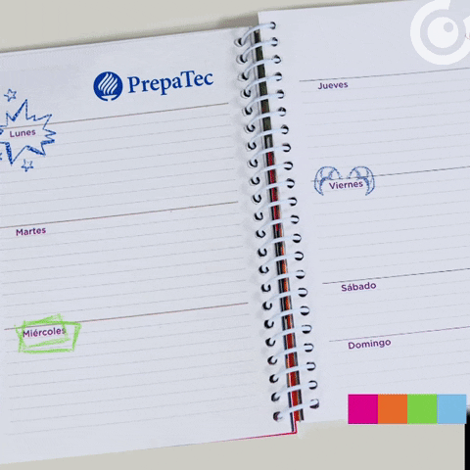
La convocatoria es anual, habitualmente la inscripción es en enero y las pruebas se realizan en mayo.
Pueden presentarse las personas que no tengan el Graduado en ESO y tengan 17 años o los cumplan en 2026.
Consta de tres exámenes:
Lengua Castellana
Matemáticas
Digitalización
PRUEBAS DE ACCESO A CICLOS DE GRADO MEDIO
PINCHA AQUÍ PARA MAS INFORMACIÓN

Slide 32
CICLOS FORMATIVOS DE GRADO SUPERIOR

Slide 33
FP Grado Superior
Duración 2 años (2000 horas).
Estar en posesión del título de Bachiller o haber superado la prueba de acceso de Ciclos Formación Profesional Grado Superior
Estar en posesión del Titulo de Técnico (FP Grado Medio).
Tu nota media de Bachillerato puede ser necesaria si vas a acceder a Ciclos Formativos de grado superior muy demandados.

Slide 34
ORGANIZACIÓN DE LA FORMACIÓN PROFESIONAL DE GRADO SUPERIOR
SU ESTRUCTURA ES MODULAR Y CONSTA DE:
a) Parte troncal obligatoria
1.- Módulos profesionales del Catálogo modular de FP.
2.- Módulos asociados a las habilidades y capacidades transversales y a la Orientación laboral y el emprendimiento:
2.1.- Itinerario personal para la empleabilidad I y II
2.2.- Digitalización aplicada a los sectores productivos.
2.3.- Sostenibilidad aplicada al sistema productivo
2.4.- Inglés profesional
3.- Proyecto intermodular.
b) Un módulo optativo anual o dos módulos optativos cuatrimestrales
PRÁCTICAS EN EMPRESA

Slide 35
PRÁCTICAS EN EMPRESA
RÉGIMEN GENERAL:
- 25%-35% DE LA DURACIÓN TOTAL
RÉGIMEN INTENSIVO:
35%-50% DE LA DURACIÓN
DISTRIBUIDAS EN LOS DOS CURSOS

Slide 36

FAMILIAS PROFESIONALES

Slide 37
Si quieres ir viendo….
OFERTA EDUCATIVA CFGS
IMPRESO SOLICITUD DE ADMISIÓN CURSO 2024-2025
ADMISIÓN COMUNIDAD DE MADRID
BAREMO DE CORTE CFGS

Slide 38
BAREMO APLICABLE CFGS

Slide 39
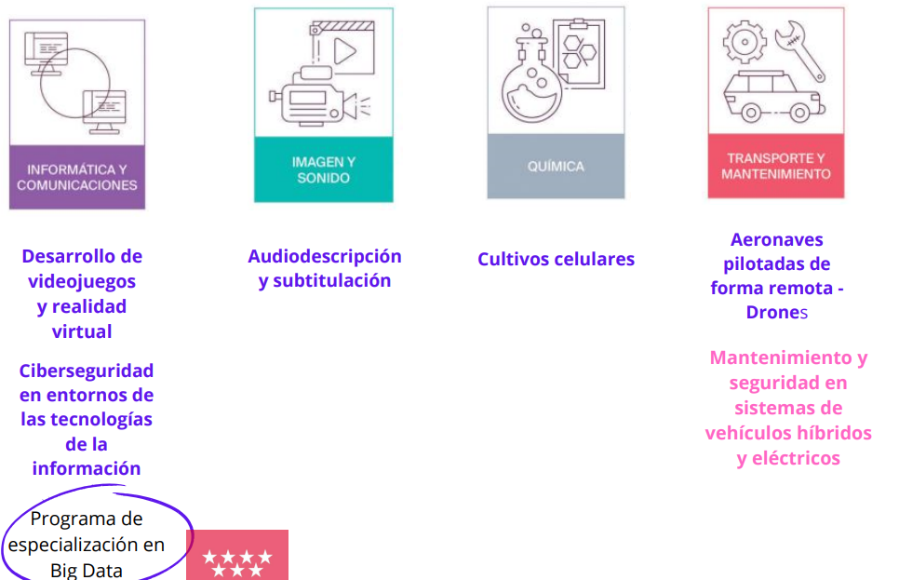

CURSOS DE ESPECIALIZACIÓN (Una vez obtenido el Título de Técnico Superior)
TODOS LOS CURSO DE ESPECIALIZACIÓN

Slide 40
La convocatoria es anual, habitualmente la inscripción es en enero y las pruebas se realizan en mayo.
Pueden presentarse las personas que no tengan el Título de Bachiller ni el de Técnico en Grado Medio y tengan 19 años o los cumplan en 2026.
Consta de dos partes:
Prueba común
Prueba específica (a elegir: Humanidades y ciencias sociales, Ciencias y Tecnología)
PRUEBAS DE ACCESO A CICLOS DE GRADO SUPERIOR
PINCHA AQUÍ PARA MAS INFORMACIÓN

Slide 41
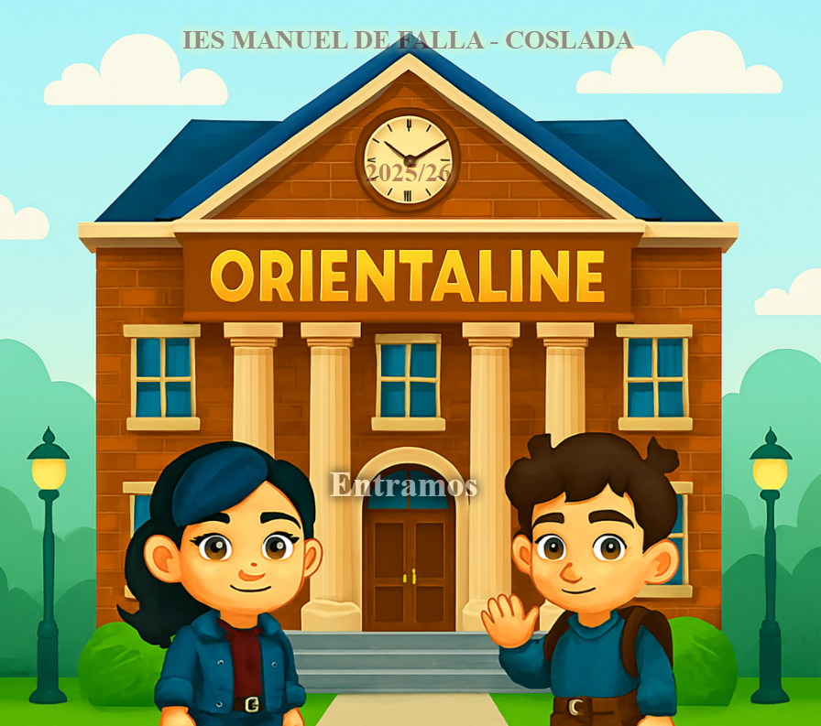
TE AYUDARÁ A REFLEXIONAR SOBRE TU FUTURO ACADÉMICO Y PROFESIONAL. ES UNA HERRAMIENTA PARA FACILITARTE LA TOMA DE DECISIONES.
Para ayudarte en la toma de decisiones
CONSULTA EL BLOG DE ORIENTACIÓN EN LA PÁGINA WEB DEL NUESTRO INSTIUTO
BLOG DE ORIENTACION IES MANUEL DE FALLA

Slide 42



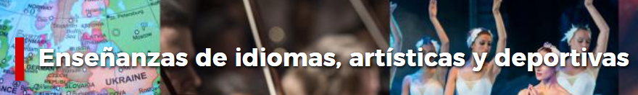
PODEIS CONSULTAR…

Slide 43

Y recuerda….
Que lo que decidas hacer sea lo que te hace feliz

